Slide 1
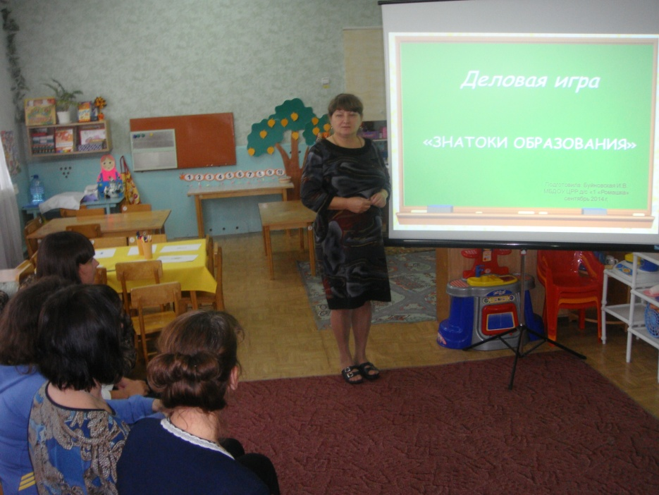
Современные требования к планированию образовательной деятельности в соответствии с ФГОС дошкольного образования.
Подготовила: старший
воспитатель МБДОУ ЦРР –
детского сада №1 «Ромашка»
Григоршак Н.В.

Slide 2
Основой образовательного процесса является планирование.
План — это проект педагогической деятельности всех участников образовательного процесса.
Планирование — это научно обоснованная организация педагогического процесса ДОУ, которая придает ему содержательность, определенность, управляемость.

Slide 3
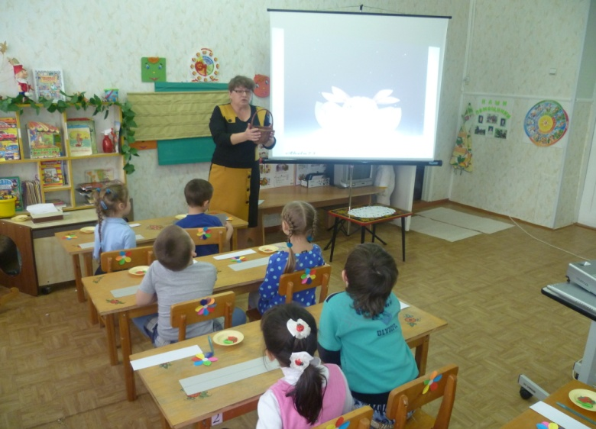
Условия которые необходимы педагогу соблюдать при планировании:
объективная оценка уровня своей работы в момент планирования;
выделение целей и задач планирования на определенный период работы, соотнесение их с примерной общеобразовательной программой дошкольного образования, по которой организуется воспитательно-образовательный процесс, возрастным составом группы детей и приоритетными направлениями образовательного процесса в ДОУ;
четкое представление результатов работы, которые должны быть достигнуты к концу планируемого периода;
выбор оптимальных путей, средств, методов, помогающих добиться поставленных целей, а значит получить планируемый результат.

Slide 4
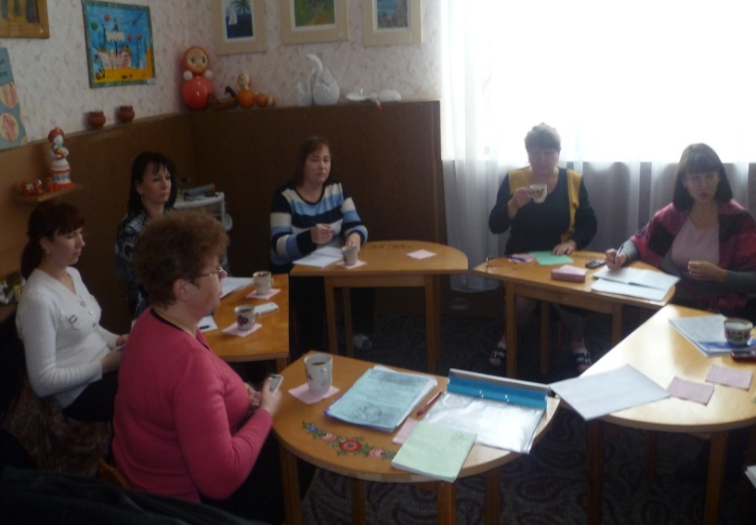
План должен отвечать определенным требованиям:
основываться на принципе развивающего образования, целью которого является развитие каждого ребенка;
на комплексно-тематическом принципе построения образовательного процесса;
на принципе интеграции образовательных областей в соответствии с возрастными возможностями и особенностями воспитанников группы;
обеспечивать единство воспитательных, развивающих и обучающих целей и задач образования воспитанников, в процессе реализации которых формируются знания, умения и навыки, имеющие непосредственное отношение к развитию детей дошкольного возраста;
планируемое содержание и формы организации детей должны соответствовать возрастным и психолого-педагогическим основам дошкольной педагогики.

Slide 5
Нормативные документы, регламентирующие деятельность образовательных учреждений и педагогов:
Федеральный закон Российской Федерации от 29 декабря 2012 г. N 273-ФЗ
Статья 2. Основные понятия, используемые в настоящем Федеральном законе
9) образовательная программа - комплекс основных характеристик образования (объем, содержание, планируемые результаты, организационно-педагогических условий и в случаях, предусмотренных настоящим Федеральным законом, форм аттестации, который представлен в виде учебного плана, календарного учебного графика, рабочих программ учебных предметов, курсов, дисциплин (модулей, иных компонентов, а также оценочных и методических материалов;

Slide 6
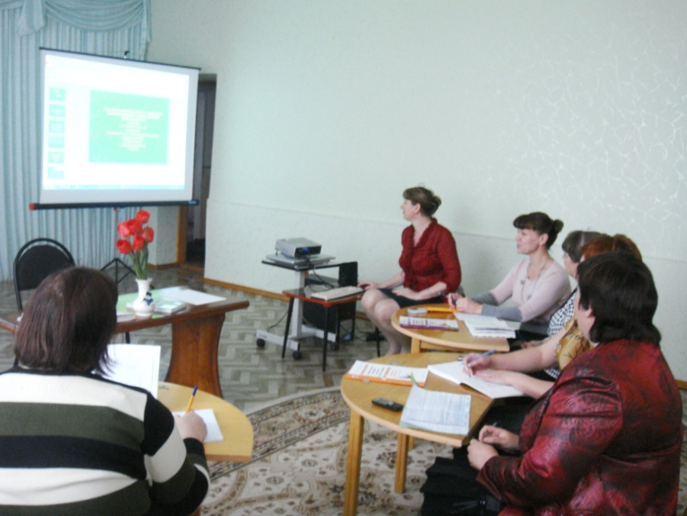
Нормативные документы, регламентирующие деятельность образовательных учреждений и педагогов:
Статья 48. Обязанности и ответственность педагогических работников
1. Педагогические работники обязаны:
1) осуществлять свою деятельность на высоком профессиональном уровне, обеспечивать в полном объеме реализацию преподаваемых учебных предмета, курса, дисциплины (модуля) в соответствии с утвержденной рабочей программой.
ФГОС дошкольного образования (приказ от 17.10.13 г, действует с 01.01.2014 г) - содержит требования к структуре образовательной программы дошкольного образования, а следовательно и требования к составлению рабочей программы педагога.

Slide 7
Рабочая программа воспитателя (педагога – специалиста) ДОУ - нормативно-управленческий документ образовательного учреждения, характеризующий систему организации образовательной деятельности педагога. Рабочая программа показывает как с учетом конкретных условий, образовательных потребностей и особенностей развития воспитанников педагог создает индивидуальную педагогическую модель образования в соответствии с требованиями федеральных государственных образовательных стандартов дошкольного образования.

Slide 8
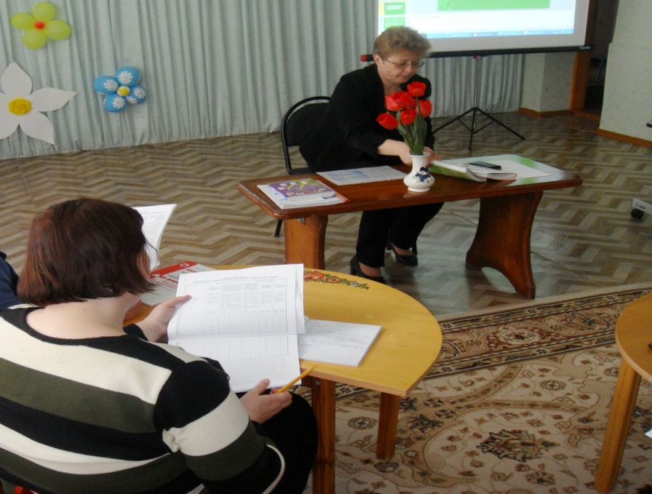
Разделы рабочей программы по ФГОС ДО.
1. Титульный лист
2. Содержание:
3. Целевой раздел:
4. Содержательный раздел
5. Организационный раздел.

Slide 9
Предпосылки для написания рабочей программы :
традиционный подход педагогов к планированию и проектированию воспитательно-образовательной работы;
возможность учитывать специфику детского сообщества и особенности отношений всех участников образовательного процесса;
способность анализировать профессиональную деятельность.

Slide 10
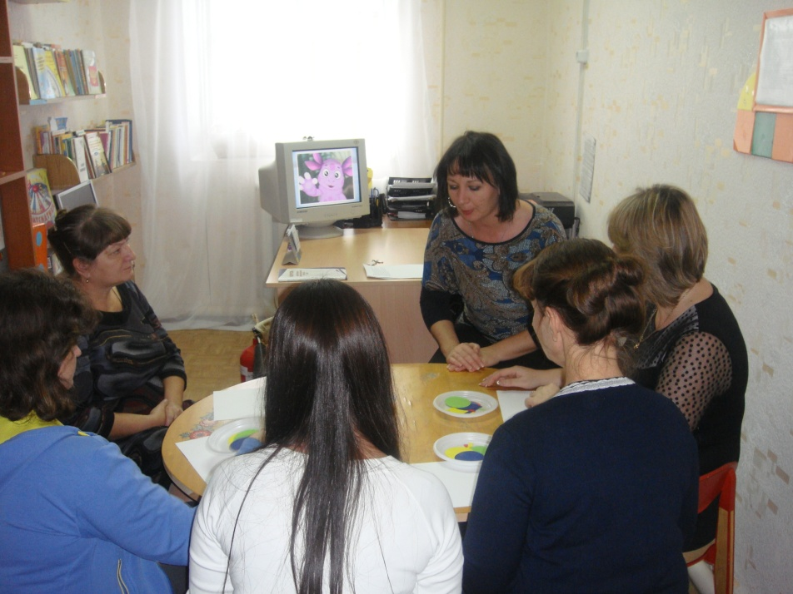
Предпосылки для написания рабочей программы
Педагог, приступающий к составлению рабочей программы, должен не только знать ее структуру, уметь проектировать этапы ее реализации, но и быть способным:
анализировать собственную деятельность в контексте современного этапа развития дошкольного образования;
определять направленность рабочей программы, ее назначение и функции;
грамотно выбирать форму предъявления содержания рабочей программы, учитывать педагогические технологии, рекомендуемые к реализации в образовательных программах;
представлять прогнозируемые результаты реализации рабочей программы.

Slide 11
Ожидаемые изменения в профессиональной деятельности педагога при условии разработки данного документа :
способность рационально организовывать образовательный процесс, оптимально соотносить разные виды и содержание детской деятельности в соответствии с интересами воспитанников;
возможность определять направление развития каждого ребенка;
реализацию субъектной позиции по отношению к воспитанникам и их родителям;
творческий подход к осуществлению профессиональной деятельности;
необходимую и достаточную степень свободы выбора воспитанниками способов общения и поведения;
возможность управлять образовательным процессом, использовать самостоятельно выбранные технологии и методы, способы, направленные на развитие детей, и осуществлять рефлексию профессиональной деятельности;
способность видеть проблему и решать ее по собственному замыслу (основание для аттестации педагога, определение компетентности его
профессионального развития).

Slide 12
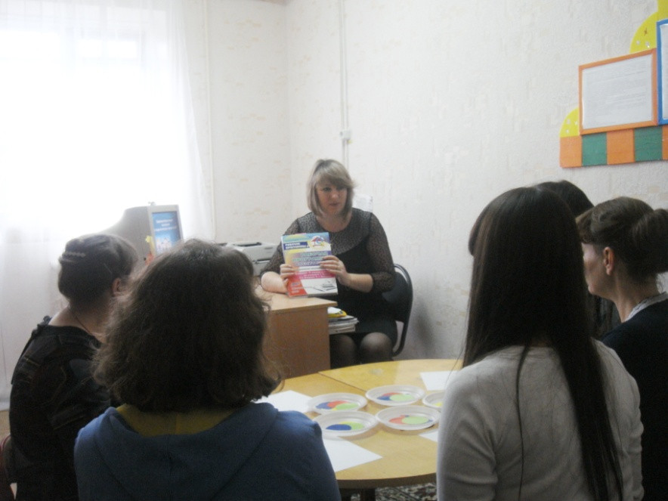
Функции рабочей программы:
Нормативная: программа является документом, обязательным для исполнения;
Целеполагания: программа определяет цели и задачи реализации образовательных областей;
Процессуальная: определяет логическую последовательность усвоения содержания дошкольного образования, организационные формы, методы, условия и средства;
Аналитическая: выявляет уровни усвоения содержания дошкольного образования, критерии оценки развития воспитанников.

Slide 13
Спасибо за внимание!
Нелёгкий труд достался Вам - Он много требует внимания, Ведь каждый понимает сам, Детей что значит воспитание!

